Slide 1
TRAVEL PLATFORM
Smart Government II

Slide 2
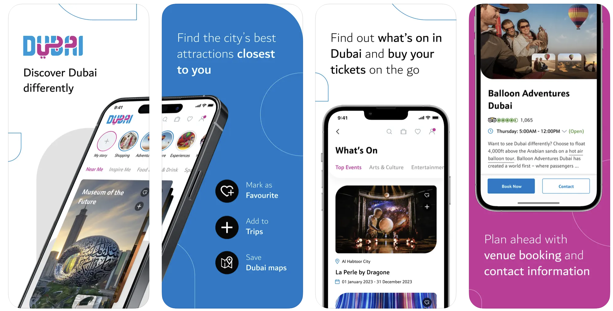
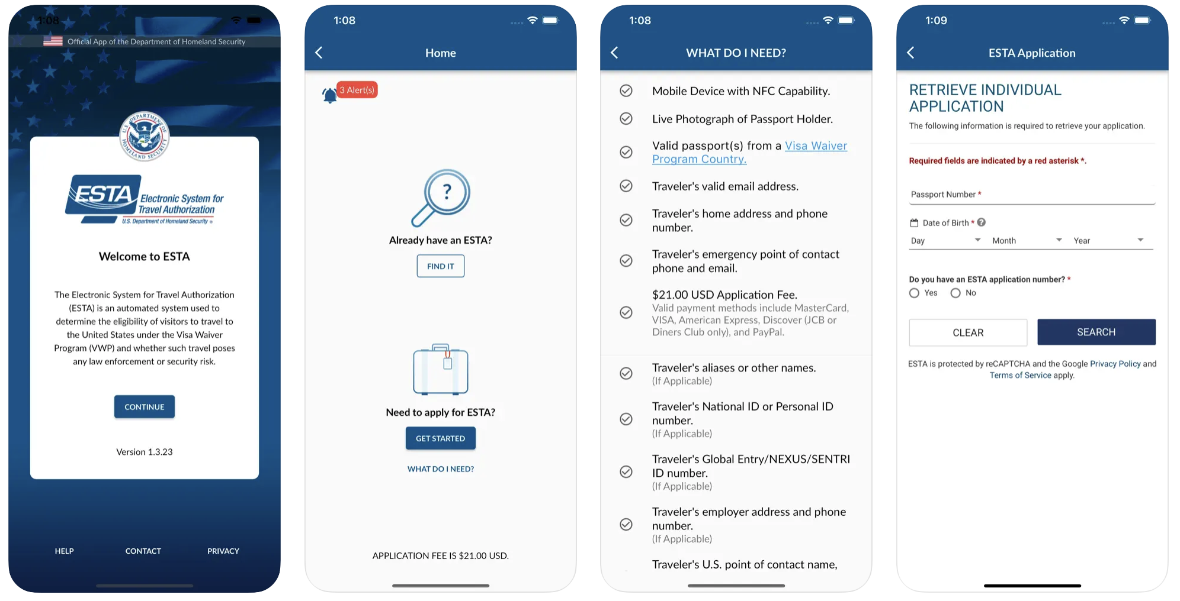
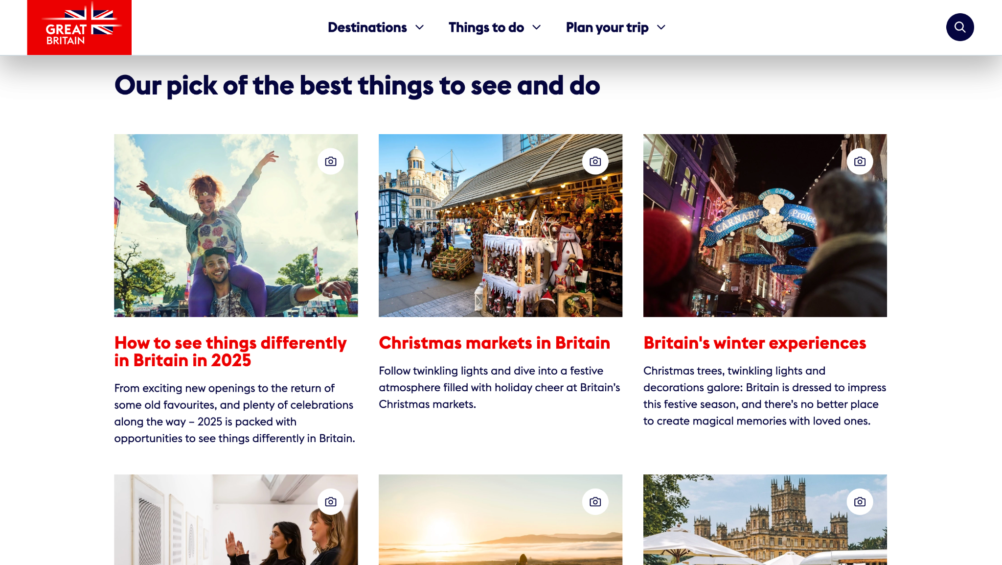
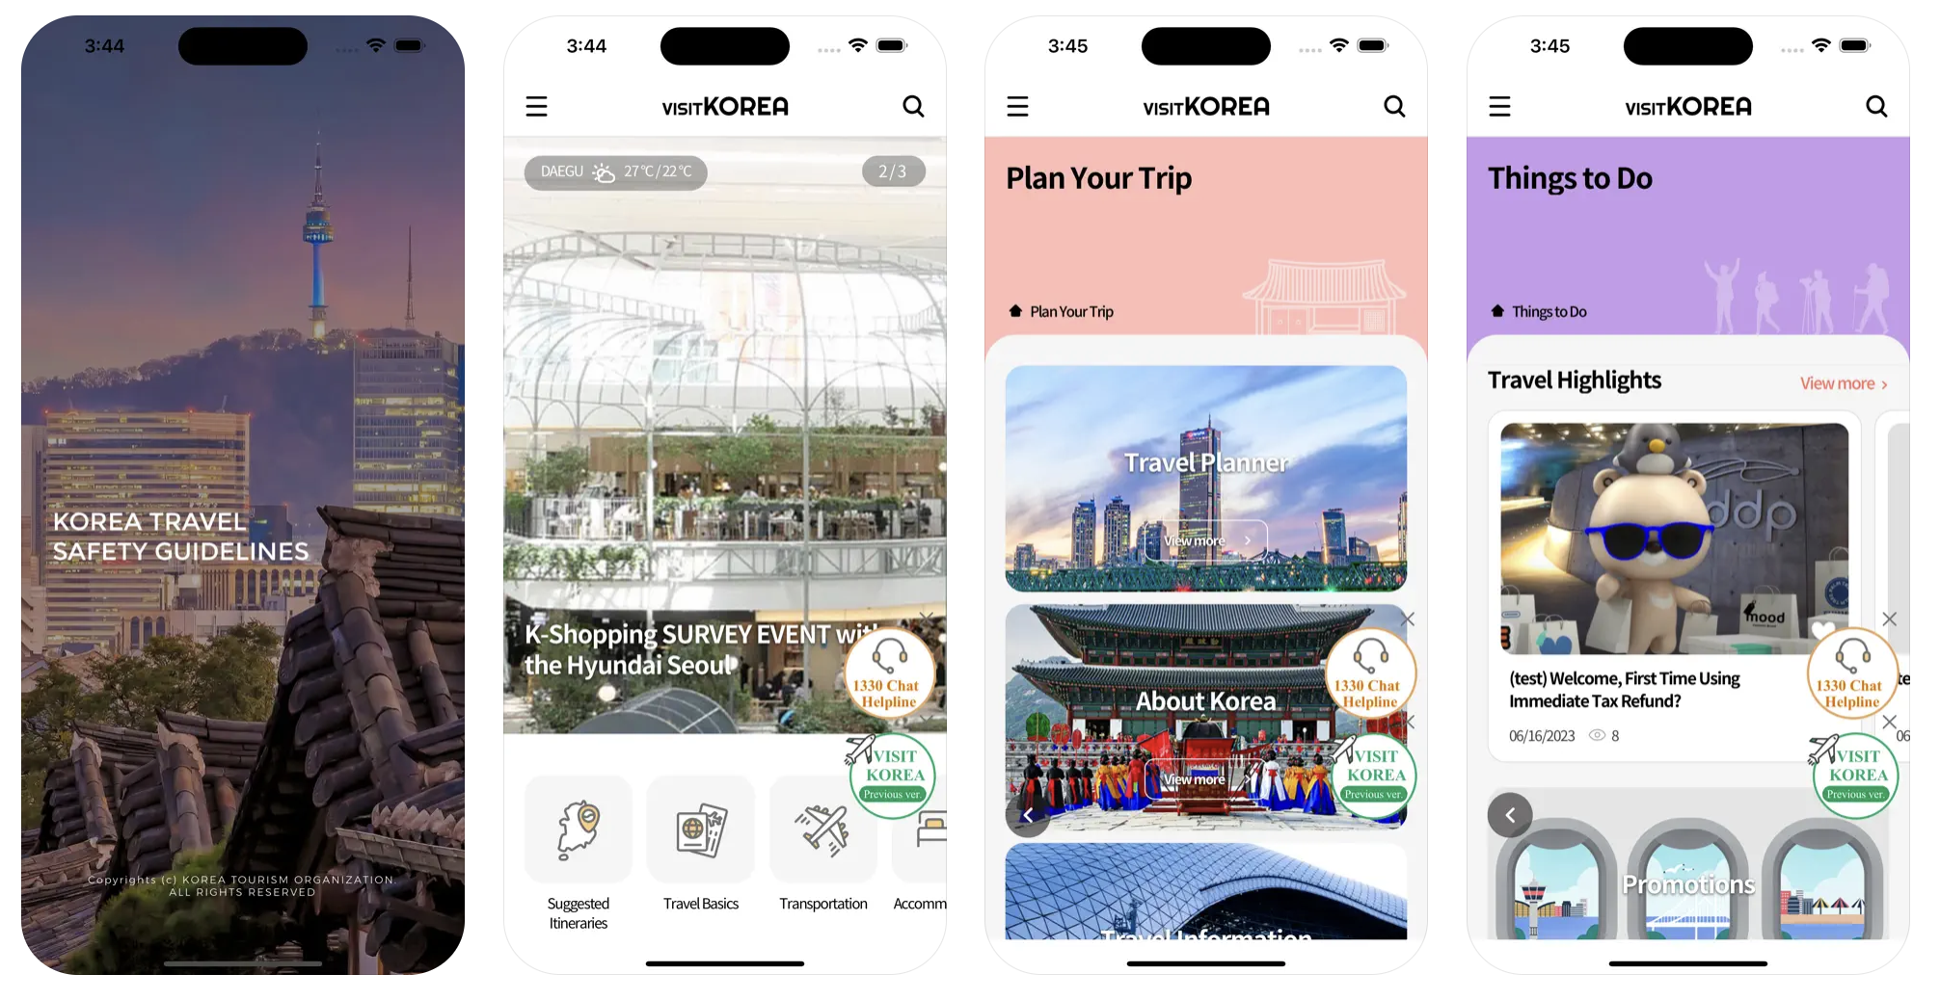
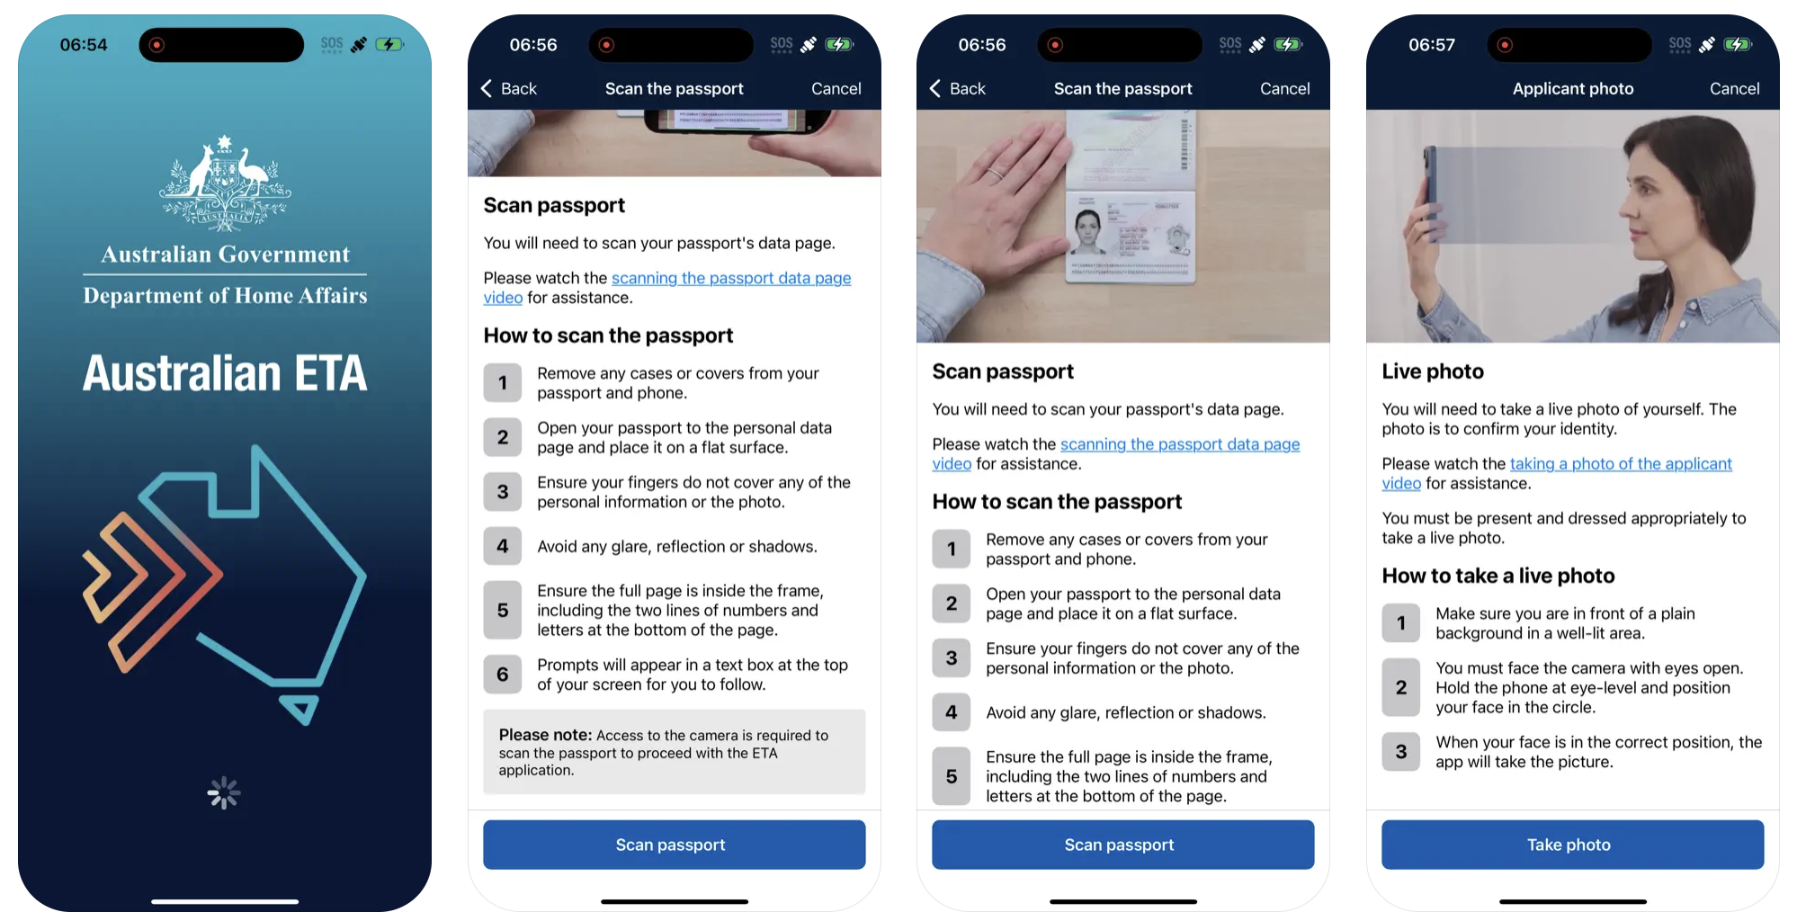
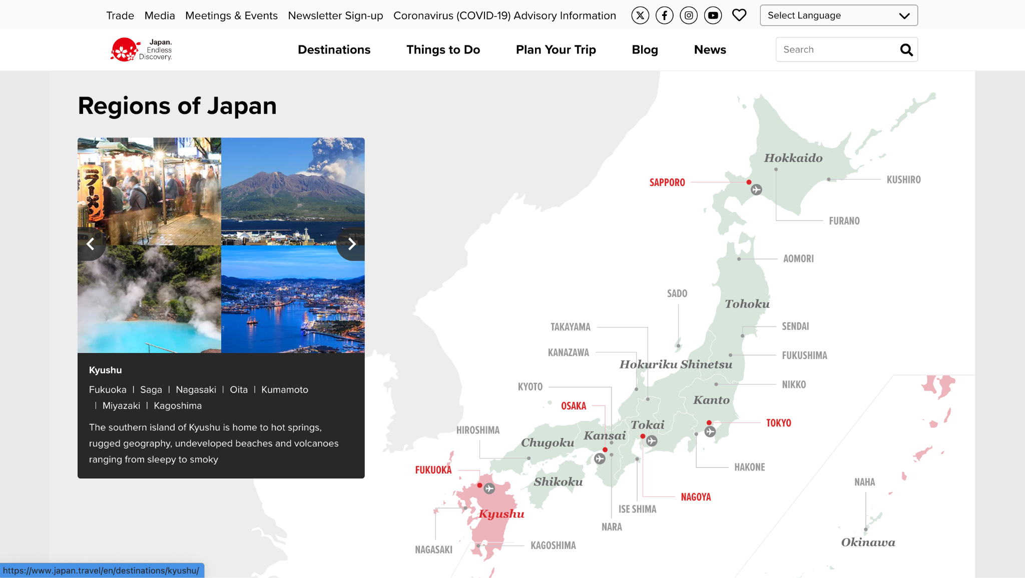
БУСАД ОРОН, ХОТУУДЫН ЖИШЭЭ
Visit DUBAI
ESTA USA
visitbritain.org
Visit KOREA
Australia ETA
japan.travel
Жуулчдад зориулсан хөтөч аппликейшн - Хэрэгцээтэй үйлчилгээг олох, аялалтай холбоотой мэдээлэл авахад чиглэсэн
Виз авах болон визгүй зорчиход хялбар нэвтрэхтэй холбоотой бүртгэл, зохицуулалтыг бий болгосон
Аялал жуулчлалын сурталчлах, жуулчдад аялахтай холбоотой хэрэгцээтэй мэдээлэл, зөвлөгөө авах, үйлчилгээг олоход туслах

Slide 3
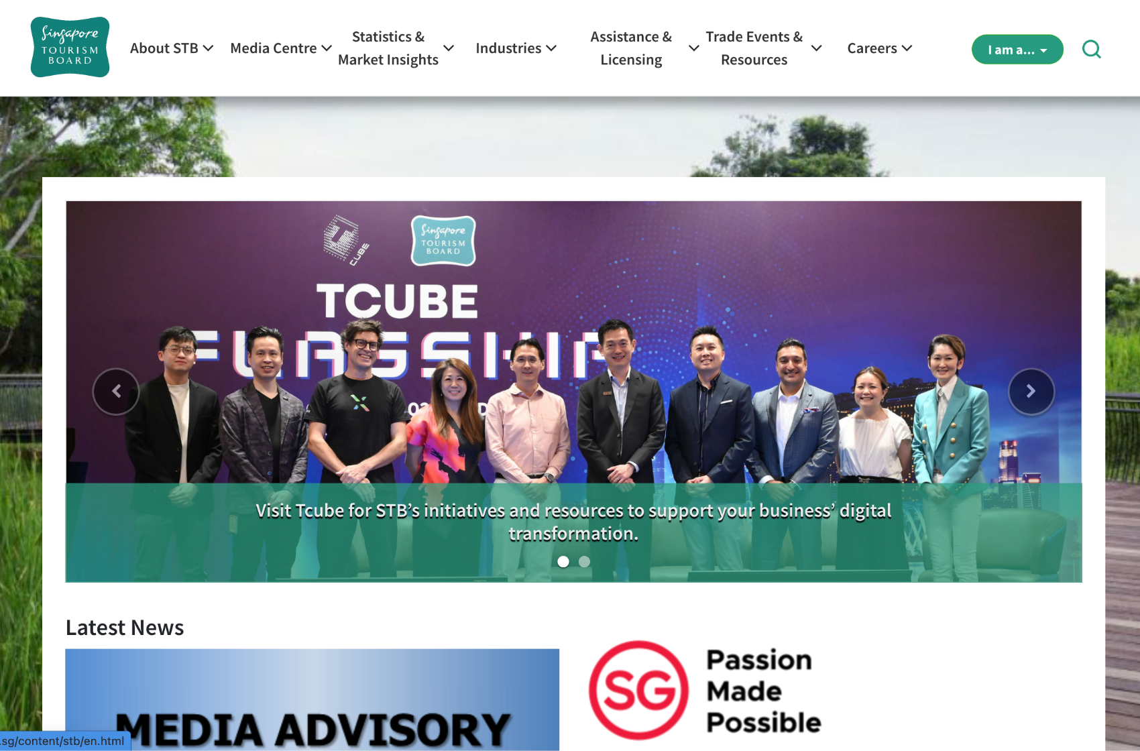
Tcube - Tourism Technology Transformation Cube
Аялал жуулчлалын салбарт технологийн шилжилт, шинэчлэлтийг дэмжих зорилготой Singapore Tourism Board-ийн хөтөлбөр бөгөөд оролцогч талуудыг (жуулчны үйлчилгээ үзүүлэгчид, компаниуд, төрийн байгууллагууд) инноваци, технологид тулгуурлан хөгжүүлэхэд чиглэгдсэн байдаг.
Үйл ажиллагаа:
Шийдлийн платформ бий болгох
Сургалт ба чадавхийг хөгжүүлэх
Судалгаа ба хөгжүүлэлт (R&D)
Инновацийг дэмжих, санхүүжилт олгох
Түншлэл байгуулах

Slide 4
01
Registration and Content Management system

Slide 5
БҮРТГЭЛ, КОНТЕНТИЙН СИСТЕМ
ҮЙЛЧИЛГЭЭ ЭРХЛЭГЧИД БҮРТГЭХ
Аялал жуулчлалын чиглэлээр үйл ажиллагаа явуулж буй байгууллагууд хуулийн дагуу болон сайн дураараа бүртгэл үүсгэнэ.
ЗОРИН ОЧИХ ГАЗАР, ХЭРЭГЦЭЭТ ҮЙЛЧИЛГЭЭНИЙ МЭДЭЭЛЭЛ
МУ-ын зорин очих газрууд, Эмнэлэг, цагдаа, зам маршрут гэх зэрэг жуулчдад хэрэгцээтэй мэдээллийг энэхүү төсөл, салбарынхан, орон нутгийн байгууллагуудын дэмжлэгтэйгээр оруулах
СТАТИСТИК ТООН МЭДЭЭЛЭЛ
Аялал жуулчлал, жуулчидтай холбоотой тоон мэдээллүүдийг нэгтгэх замаар салбарын статистик, тоон мэдээллийг нэгтгэх, нээлттэй болгох

Slide 6
Registration & CRM function requirements
Админ, хэрэглэгч, контент удирдагч бүртгүүлэх, контент оруулах, удирдах
Дата мэдээллийг олон ангиллаар, олон төрлийн дата, газар зүй, бүс нутгаар оруулах
Үйлчилгээ эрхлэгчдийн бүртгэлийн хугацаагаар олгох, цуцлах, сунгах боломжтой
Төрийн мэдээллийн нэгдсэн системүүдтэй холбогдох (1212.mn, HUR, License.mn)
OTA-ийн АЖ мэдээллийн нэгдсэн сангуудтай холбогдох, давтамжтай мэдээлэл татах
Property Management System / Reservation Management System -тэй байршуулах үйлчилгээний мэдээлэл, зочны мэдээлэл солилцох
Гуравдагч талтай мэдээлэл солилцох өөрийн API стандарттай байх
PMS / RMS системээр дамжуулан Channel Manager, Online Travel Agency (Booking.com, Trip.com, Tourradar.com гм) системүүдтэй холбогдон ажилладаг байх
Газрын зургийн системүүдтэй холбогдон ажилладаг байх (eic.mn, Google Map etc)
Дата мэдээллийн удирдлага - Хайлт хийх, шүүх боломжтой ба BI системтэй холбогдох
Контент үүсгэж буй хэрэглэгчээс асуулт, санал, хүсэлт авдаг байх
Бүртгэлтэй холбоотой имэйлийг хэрэглэгч, админд хүргүүлдэг байх, имэйл баталгаажуулах
Хэрэглэхэд хялбар UI/UX ба Mobile Friendly
Registration and CMS

Slide 7
БАЙРШУУЛАХ ҮЙЛЧИЛГЭЭ - ОНЛАЙН ЗАХИАЛГЫН СИСТЕМТЭЙ ХОЛБОГДОХ
Travel Platform дээр үндсэн мэдээллээ холбоно, PMS/RMS сонголт хийнэ
Олон сувгаар борлуулалт хийх Channel Manager холболт хийх
БАЙРШУУЛАХ ХЭРЭГСЭЛ, ТУР ОПЕРАТОР
SG 2: TRAVEL PLATFORM
ЗАХИАЛГА УДИРДЛАГЫН СИСТЕМ
(PMS, RMS)
ОЛОН СУВГИЙН УДИРДЛАГА (CHANNEL MANAGER)
ONLINE TRAVEL AGENCY
Үндсэн мэдээлэл, захиалга, үнэ зэрэг мэдээллээ удирдана
Online Travel Agency дээр борлуулалт хийх

Slide 8
02
НЭЭЛТТЭЙ МЭДЭЭЛЛИЙН САН

Slide 9
АЯЛАЛ ЖУУЛЧЛАЛЫН ТУХАЙ ХУУЛИАС
27 дугаар зүйл. АЯЛАЛ ЖУУЛЧЛАЛЫН МЭДЭЭЛЛИЙН САН
27.1.Аялал жуулчлалын салбарын судалгаа, шинжилгээ, статистик мэдээллийн нэгдсэн сан /цаашид "Аялал жуулчлалын мэдээллийн сан" гэх/-г аялал жуулчлалын асуудал эрхэлсэн төрийн захиргааны төв байгууллага цахим хэлбэрээр бүрдүүлнэ.
27.2.Аялал жуулчлалын мэдээллийн сан дараах мэдээллээс бүрдэнэ:
27.2.1.хууль тогтоомжийн болон салбарын хүний нөөцийн мэдээлэл;
27.2.2.дотоодын болон олон улсын жуулчны тоон мэдээлэл;
27.2.3.аялал жуулчлалын байгууллагын бүртгэл, мэдээлэл;
27.2.4.улсын, орон нутгийн, хил орчмын аялал жуулчлалын бүс, маршрутын мэдээлэл;
27.2.5.олон улсын, улсын болон орон нутгийн чанартай авто зам дагуух үйлчилгээний байгууламжийн мэдээлэл;
27.2.6.энэ хуулийн 17 дугаар зүйлд заасан отоглох цэгийн мэдээлэл;
27.2.7.энэ хуулийн 15.5-д заасан жуулчдад учирч болзошгүй аюул, халдварт өвчин, тахал болон зорчиход аюултай газар, байршлын талаарх мэдээлэл.
27.3.Аялал жуулчлалын мэдээллийн сан нийтэд нээлттэй байна.

Slide 10
OPEN DATA function requirements
Аялал жуулчлалтай хамааралтай, хуульд заасан төр, олон нийтийн, ААН-ийн нэгжийн нээлттэй байхаар заасан мэдээллийг НЭЭЛТТЭЙ МЭДЭЭЛЛИЙН САНГИЙН ЗАРЧИМ-ыг баримтлан, ОУ болон Үндэсний стандартын дагуу олон нийтэд байршуулах
Бүртгэл, CRM системтэй шууд холбогдсон, тухайн системээс мэдээллийг авах, системийн админ, контент удирдлагчаас шууд удирдлагатай байх
Мэдээллийг хайх, шүүх, эрэмбэлэх, ангиллаар ялган харах, татаж авах боломжтой байна
Мэдээллийн үнэн зөв, шинэчлэгдсэн, эсвэл хуучирсан эсэхийг хэрэглэгчид мэдээллэдэг, саналыг авах функцтэй байх
Нэгдсэн хяналтын самбар үүсгэх (Business Intelligence tool)
Хэрэглэхэд хялбар UI/UX ба Mobile Friendly
Төрийн бусад НЭЭЛТТЭЙ МЭДЭЭЛЛИЙН САН-тай холбогдон мэдээллээ дамжуулах өгөх, шаардлагатай бол татан авах
OPEN DATA

Slide 11
03
GUIDE application and website

Slide 12
ХӨТӨЧ АППЛИКЕЙШН
ХӨТӨЧ
МУ-д аялахтай холбоотой үзвэр, үйлчилгээ, зам, байрлал гэх зэрэг бүхий л мэдээллийг олон хэл дээр багтаасан байна
ЗАХИАЛГА ДАМЖУУЛАХ
Онлайн захиалгын системүүдтэй холбогдож жуулчид онлайн захиалга өгөх, худалдан авах боломжтой болно
REVIEW
Хэрэглэгч сэтгэгдэл, гомдол үлдээх боломжтой функцийг агуулна

Slide 13
GUIDE PLATFORM function requirements
МУ-д зочлох eVISA мэдүүлэх боломжтой байх
Жуулчны Tax Free холболт хийх, бүртгэл үүсгэх, төлбөрөө авах процессийг аппликейшн дээр оруулах
Олон хэлний функцтэй ба датанд үндэслэн олон хэл дээр мэдээлэл өгдөг байх
Хиймэл оюун ухаанд суурилсан хөтөч - дата, хайлтанд үндэслэн боловсруулалт хийж жуулчдад хэрэгцээтэй зөвлөгөө, мэдээллийг өгөх
Жуулчдад хэрэгцээтэй аялал, аюулгүй байдал, бүртгэлтэй холбоотой мэдэгдэл өгөх
АЖ бүтээгдэхүүн, үйлчилгээний захиалгыг OTA системтэй холбосон байх
RCRM систем дээрээс хэрэгцээт бүх мэдээллийг татсан байх
Офлайн горимд ажиллах, хэрэгцээтэй мэдээлэл өгөх
Хэрэглэгч - Бүртгэл, баталгаажуулалт, оноо цуглуулах, урамшуулал авах боломжтой байх
Хэрэглэгчийн хэрэглээ, хайлт дээр үндэслэн аялал, үйлчилгээ санал болгох
SEO нийцтэй байдлыг хангах
GUIDE PLATFORM

Slide 14
GUIDE PLATFORM function requirements
Хайлтын цогц функцтэй байх, бүх төрлөөр хайх, байршлаас хамаарч санал болгох
DMO (Destination Management Office), Үндэсний паркууд өөрсдийн дэд бүлэг, хуудсыг үүсгэх боломжтой, мэдээллээ байрлуулах
Emergency Assistant Button - Яаралтай үед тусламж дуудах, авах боломжтой байх
News and Blog: Аялал жуулчлалын блог, мэдээний хуудас, түүний удирдлага
Event Calendar, registration - Эвентүүдийн талаарх мэдээлэл, түүнд бүртгэл хийлгэх боломжтой байх
Дотоодод төлбөр төлөхтэй холбоотой карт холбох, төлбөр төлөх боломжтой байх (Гуравдагч талтай хамтрах)
e-Mongolia, Apple ID, Google болон Social Media ашиглан бүртгүүлэх, нэвтрэхийг зөвшөөрнө үү
Discounts and Offers - Аялал жуулчлалын үйлчилгээ, худалдааны байгууллагаас санал болгож буй онцгой хямдрал, урамшууллыг санал болгоно
Feedback Collection: Жуулчдаас аялалтай холбоотой санал, сэтгэгдэл цуглуулан авна
GUIDE PLATFORM

Slide 15
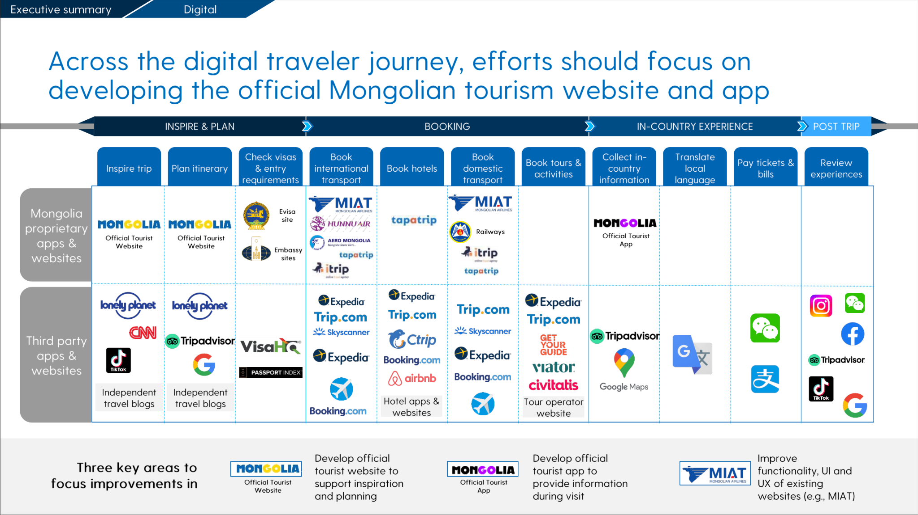

Slide 16
ХИЙМЭЛ ОЮУН УХААНТАЙ ХӨТӨЧ
технологийн шийдлүүд
Газрын зураг ашиглан байршил мэдээллэгч, зам заагч
Хайлтад үндэслэн жуулчдад хэрэгтэй мэдээллийг өгөх
Үнэлгээ, сэтгэгдлийн мэдээллийг жуулчдад өгөх
Дуу хоолойг таних, харилцан ярилцах, мэдээлэл солилцох
Хиймэл оюун ухаан суурьтай дата мэдээлэл цуглуулах, сургах, мэдээлэл өгөх шийдэл

Slide 17
СЭТГЭГДЭЛ ҮДЛЭЭХ, ГОМДОЛ ГАРГАХ СИСТЕМ
Цахим дэд бүтцийн систем дээр суурьлагдсан байна
QR code
Бүхий л үйлчилгээний газар, зорин очих газруудад байрласан байна
Буцахад манай аялал жуулчлалын талаар нэгдсэн үнэлгээг авах
Датанд дүн шинжилгээ хийх боломжтой
Гомдлыг барагдуулахад ажиллана

Slide 18
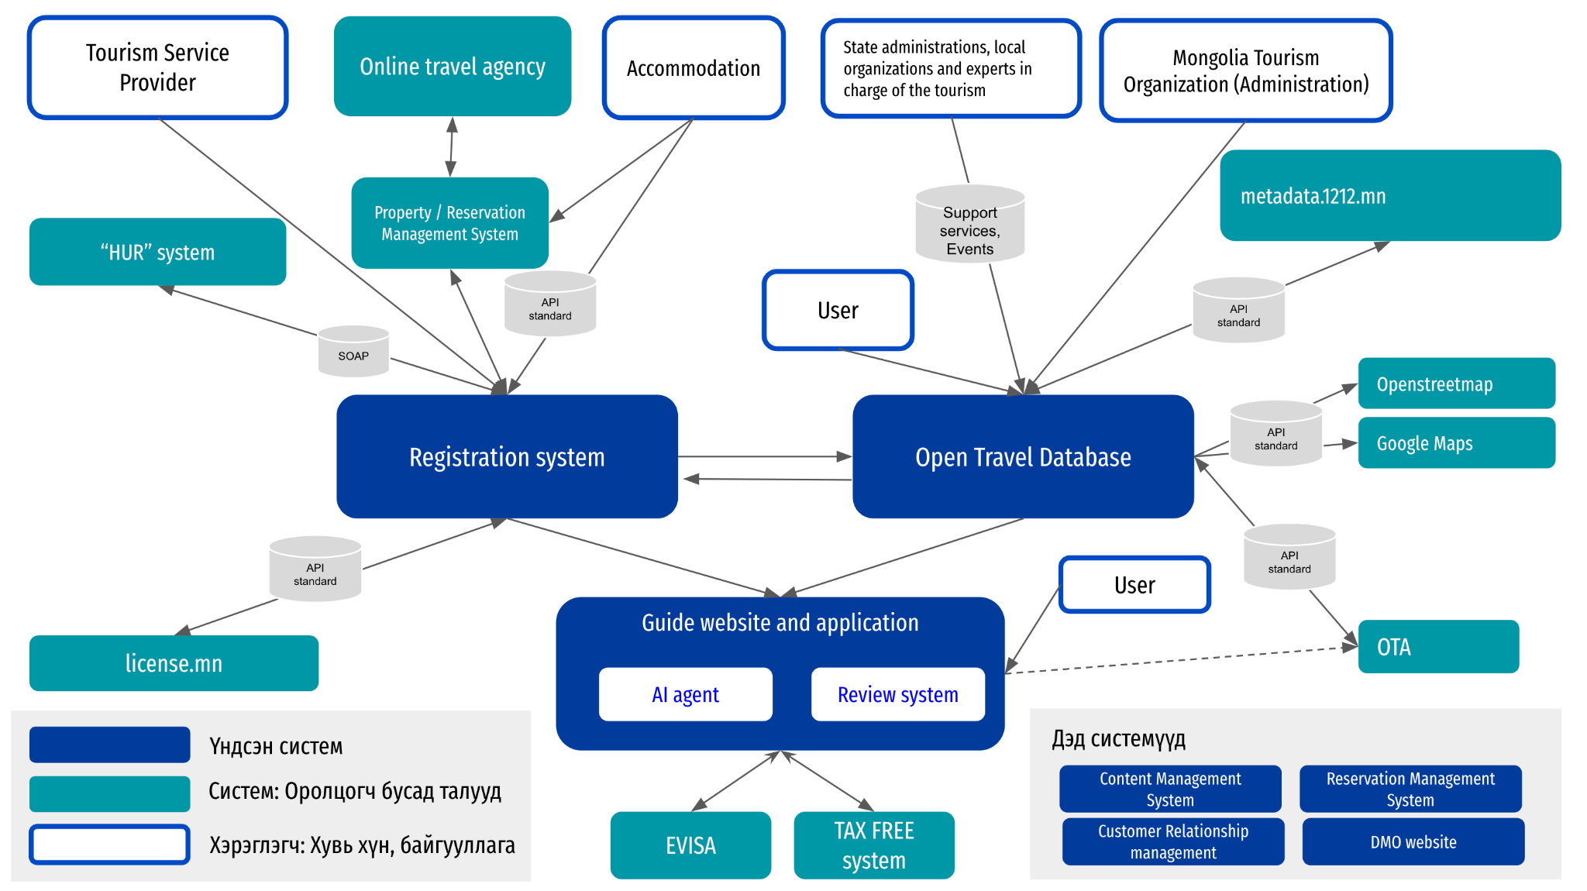
HIGH LEVEL STRUCTURE

Slide 19
НЭМЭГДСЭН ӨӨРЧЛӨЛТ
ХИЙМЭЛ ОЮУН УХААН СУУРЬТАЙ АЯЛЛЫН ЗӨВЛӨХ
Goolge компанийн шийдэл дээр үндэслэн хэрэглэгчид системийн өөрийн дата, Google -ийн хайлт дээр үндэслэн олон хэлээр, шууд мэдээлэл өгөх, санал хүсэлт, гомдол зэргийг авах боломжтой болно
ОНЛАЙН ЗАХИАЛГЫН СИСТЕМТЭЙ ХОЛБОЛТ ХИЙХ
Платформ Reservation Management System (RMS) дэд системтэй болохоор шаардлагад оруулсан. RMS нь Буудлын удирдлага, Тур оператор компани болон Онлайн аяллын агентлагуудтай холбох боломжтой
EVISA TAX FREE
Жуулчдад хэрэгцээтэй одоо ашиглагдаж буй цахим виз, татварын буцаалт нь онлайн байгаа ба үүнийн Хөтөч апп дээр нэмж оруулснаар жуулчны замналд чухал нөлөөллийг үзүүлнэ
DMO (Destination Management Organization)
Жуулчдын ихээр зорин очих газар, Байгалийн цогцолбор газрын хуудсыг бие даасан байдлаар байгуулах, шинээр үүсгэх, дата мэдээллийг тухайн ангилалд хамааруулах боломжтой
(Хустай БЦГ, Горхи-Тэрэлж БЦГ гэх зэрэг)

Slide 20
НЭМЭГДСЭН САНАЛ
Аялал жуулчлалын салбарын B2B платформ байх
Хүний нөөцийн нэгдсэн сан
Сургалт, хөгжлийн систем
User Generated Content - Хэрэглэгч контент оруулах боломжийг нээлттэй болгох
Аяллын бүтээгдэхүүн, үйлчилгээг захиалах боломжтой болгож байна

Slide 21
ЗӨВЛӨХ БАГИЙН ХЭРЭГЦЭЭ
ҮНДСЭН ҮҮРЭГ
Төрийн болон бизнесийн гуравдагч талтай холболт хийх зөвшөөрөл авах, холбогдох гэрээ хэлцэл байгуулах
Системийн архитектур, шаардлагыг батлах, аудит хийж хүлээн авах
Аялал жуулчлалын мэргэжлийн зөвлөгөө, оролцогч талуудыг саналуудыг авах, турших
Хууль, эрх зүйн зөвлөгөө мэдээллээр гүйцэтгэгчийг хангах
Платформыг аялал жуулчлалын салбарт нэвтрүүлэлт хийх
БҮРЭЛДЭХҮҮН
Төслийн удирдагч
Координатор
Технологийн мэргэжилтэн
Технологийн аудитор
Аялал жуулчлалын мэргэжилтэн
Нэвтрүүлэлтийн ажилтан

Slide 22
Анхаарал хандуулсанд баярлалаа

